Slide 1
ПРАВИЛА ПОВЕДЕНИЯ
НА ЛЕСТНИЦЕ

Slide 2
ТАК НЕЛЬЗЯ!
ПОСТУПАЙ ПРАВИЛЬНО – это сохранит тебе здоровье!
Внимательно смотри куда идёшь
Держись за перила
Идите отдельно друг от друга

Slide 3
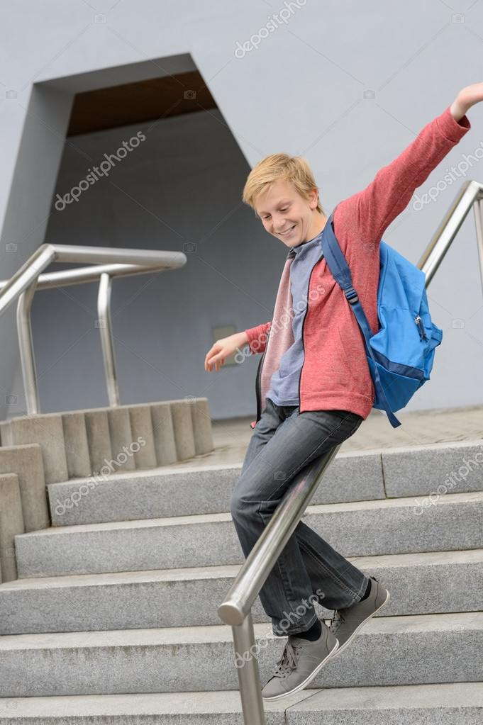
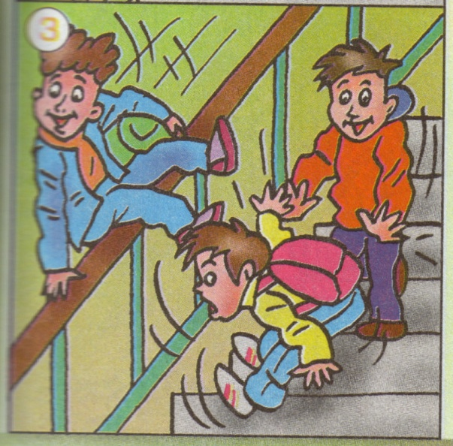
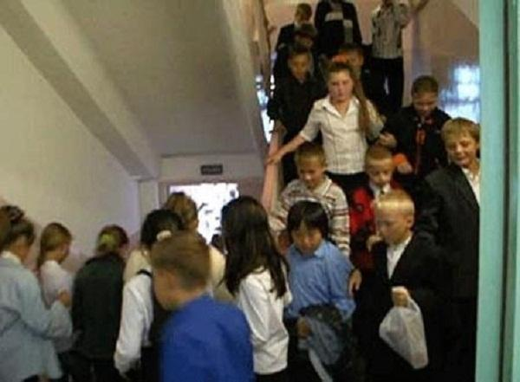
НА ЛЕСТНИЦЕ НЕЛЬЗЯ:
Перегибаться через перила
Использовать перила для спуска
Толкаться, разговаривать и задерживаться

Slide 4
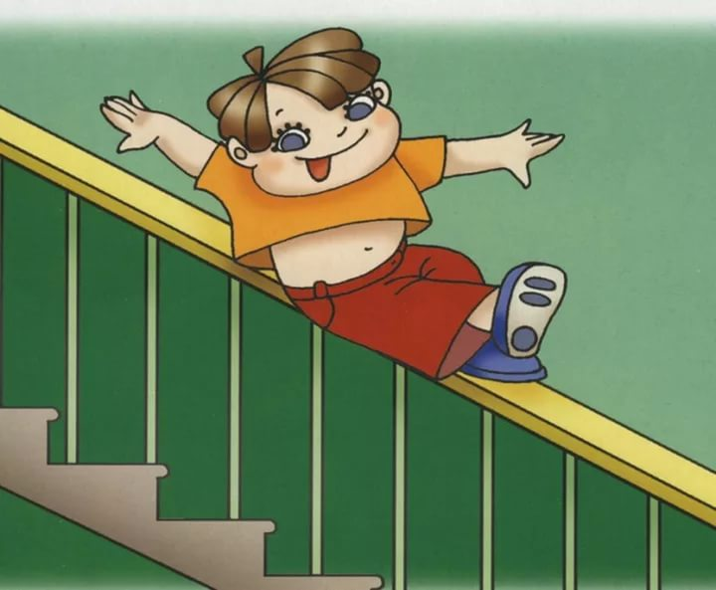
Друг, по перилам
Опасно кататься!
Можешь качнуться –
И не удержаться,
Или штанами за болт
зацепиться …
Больно спиной
На ступеньки свалиться!
Или сорвёшься в пролёт
что тогда?
Это уже пострашнее беда!
Так что собой не рискуй,
не катайся,
А по ступенькам
спокойно спускайся!

Slide 5
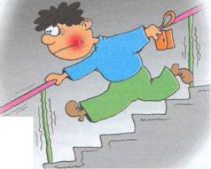
НА ЛЕСТНИЦЕ НЕЛЬЗЯ:
Спускаться бегом
Смотреть по сторонам или наверх
Держать руки в карманах
Идти, взявшись за руки, играть

